Slide 1
微机原理与接口技术
第八章 定时计数控制接口

Slide 2
第8章 定时计数控制接口
教学重点
8253的引脚和6种工作方式
8253的编程
8253在IBM PC系列机上的应用

Slide 3
定时器和计数器
定时控制在微机系统中极为重要
定时器由数字电路中的计数电路构成，通过记录高精度晶振脉冲信号的个数，输出准确的时间间隔
计数电路如果记录外设提供的具有一定随机性的脉冲信号时，它主要反映脉冲的个数（进而获知外设的某种状态），常又称为计数器

Slide 4
定时功能的实现方法
软件延时——利用微处理器执行一个延时程序段实现
不可编程的硬件定时——采用分频器、单稳电路或简易定时电路控制定时时间
可编程的硬件定时——软件硬件相结合、用可编程定时器芯片构成一个方便灵活的定时电路

Slide 5
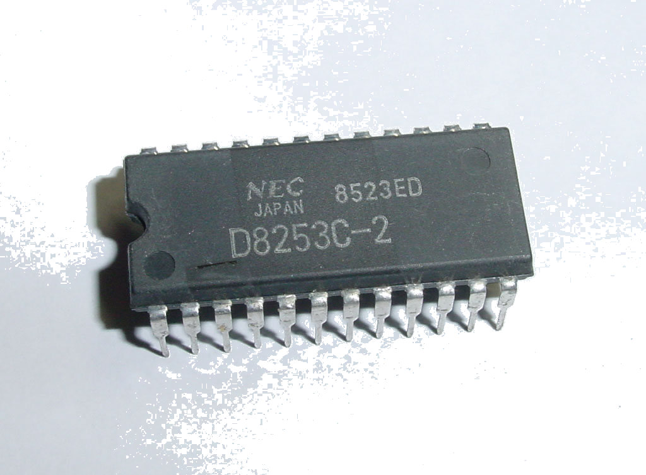
8.1 8253/8254定时计数器
3个独立的16位计数器通道
每个计数器有6种工作方式
按二进制或十进制（BCD码）计数
8254是8253的改进型

Slide 6
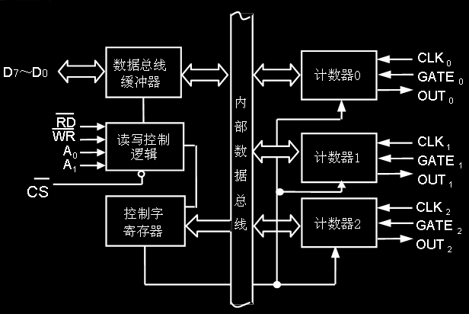
8.1.1 8253/8254的内部结构和引脚

Slide 7
计数器结构示意图
预置寄存器
CLK
OUT
减1计数器
GATE
输出锁存器

Slide 8
计数器结构分析
计数初值存于预置寄存器；
在计数过程中，减法计数器的值不断递减，而预置寄存器中的预置不变。
输出锁存器用于写入锁存命令时，锁定当前计数值

Slide 9
计数器的3个引脚
CLK时钟输入信号——在计数过程中，此引脚上每输入一个时钟信号（下降沿），计数器的计数值减1
GATE门控输入信号——控制计数器工作，可分成电平控制和上升沿控制两种类型
OUT计数器输出信号——当一次计数过程结束（计数值减为0），OUT引脚上将产生一个输出信号

Slide 10
2. 与处理器接口
D0 ~ D7数据线 A0 ~ A1地址线
RD*读信号 WR*写信号
CS*片选信号
CS* A1 A0 | I/O地址 | 读操作RD* | 写操作WR*
0 0 0 0 0 1 0 1 0 0 1 1 | 40H 41H 42H 43H | 读计数器0 读计数器1 读计数器2 无操作 | 写计数器0 写计数器1 写计数器2 写控制字

Slide 11
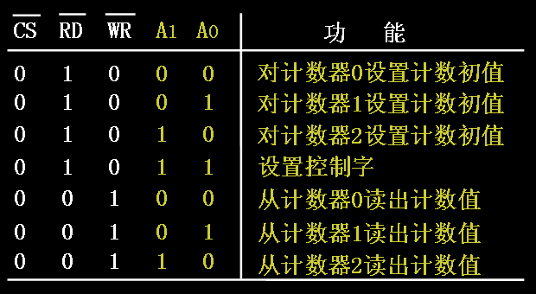
8253/8254的I/O地址

Slide 12
8.1.2 8253/8254的工作方式
8253有6种工作方式，由方式控制字确定
熟悉每种工作方式的特点才能根据实际应用问题，选择正确的工作方式

Slide 13
8.1.2 8253/8254的工作方式
每种工作方式的过程类似：
  ⑴ 设定工作方式
  ⑵ 设定计数初值
  〔 ⑶ 硬件启动 〕
  ⑷ 计数初值进入减1计数器
  ⑸ 每输入一个时钟（脉冲）使计数器减1的计数过程
  ⑹ 计数过程结束

Slide 14

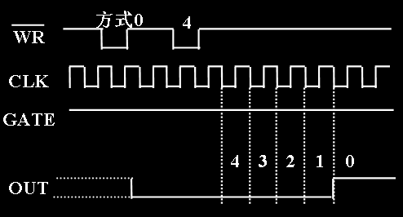
方式0 计数结束中断
⑥
计
数
结
束
⑤
计
数
过
程
④
计
数
值
送
入
计
数
器
②
设
定
计
数
初
值
①
设
定
工
作
方
式
①
②
④
⑤
⑥

Slide 15
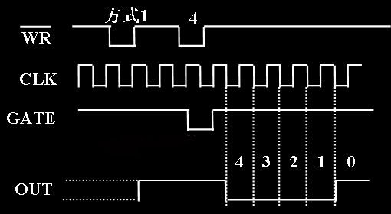
方式1 可编程单稳脉冲
⑥
计
数
结
束
⑤
计
数
过
程
④
计
数
值
送
入
计
数
器
③
硬
件
启
动
②
设
定
计
数
初
值
①
设
定
工
作
方
式
①
②
④
⑤
⑥
③

Slide 16
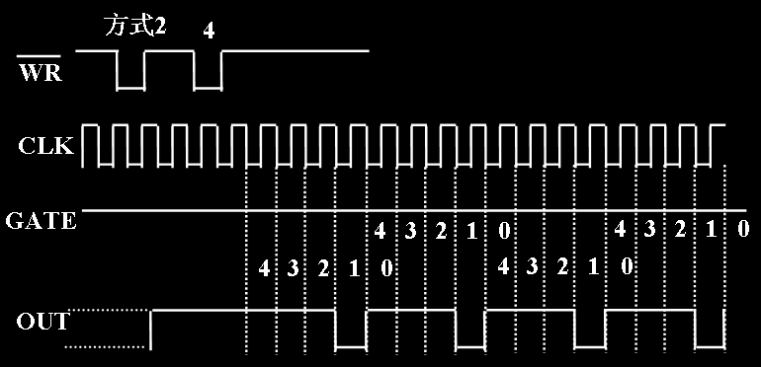
方式2 频率发生器（分频器）

Slide 17
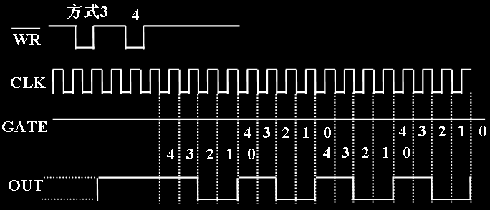
方式3 方波发生器

Slide 18
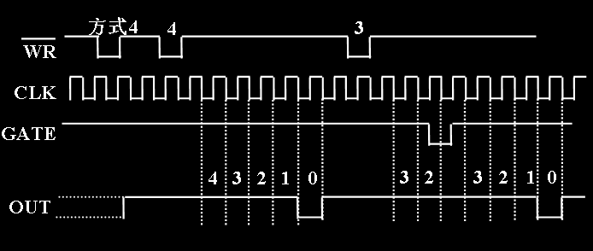
方式4 软件触发选通信号

Slide 19
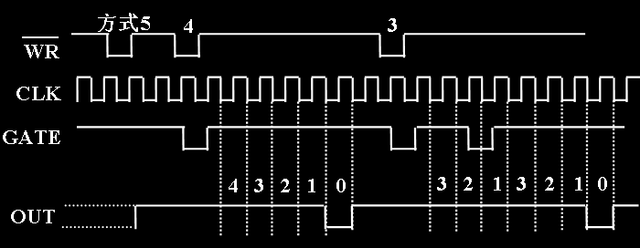
方式5 硬件触发选通信号

Slide 20
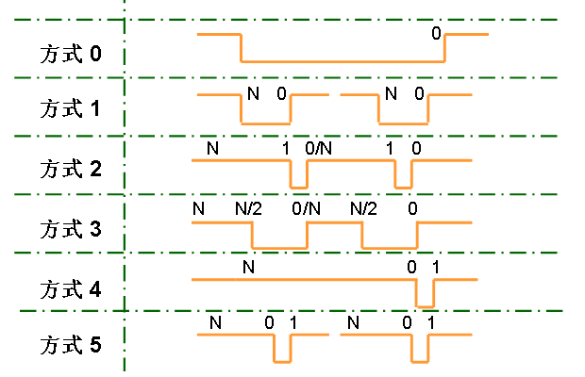
各种工作方式的输出波形

Slide 21
计数开始的时刻
需要注意：
处理器写入8253的计数初值只是写入了预置寄存器，之后到来的第一个CLK输入脉冲（需先由低电平变高，再由高变低）才将预置寄存器的初值送到减1计数器。
从第二个CLK信号的下降沿，计数器才真正开始减1计数。

Slide 22
8.1.3 8253/8254的编程
8253加电后的工作方式不确定
8253必须初始化编程，才能正常工作
写入控制字
  写入计数初值
  读取计数值
  8254新增读回命令

Slide 23
1 写入方式控制字
D7 | D6 | D5 | D4 | D3 | D2 | D1 | D0
计数器 | 读写格式 | 工作方式 | 数制
00 计数器0
01 计数器1
10 计数器2
11 非法
0 二进制
1 十进制
00 计数器锁存命令
01 只读写低字节
10 只读写高字节
11 先读写低字节
后读写高字节
000 方式0
001 方式1
010 方式2
011 方式3
100 方式4
101 方式5
控制字写入控制字I/O地址（A1A0＝11）

Slide 24
8253的控制字编程
；某个8253的计数器0、1、2端口和控制端口地址依次是40H～43H
；设置其中计数器0为方式0，采用二进制计数，先低后高写入计数值
mov al,30h
；方式控制字：30H＝00 11 000 0B
out 43h,al
；写入控制端口：43H

Slide 25
2 写入计数值
选择二进制时
  计数值范围：0000H～FFFFH
  0000H是最大值，代表65536
选择十进制（BCD码）
  计数值范围：0000～9999
  0000代表最大值10000
计数值写入计数器各自的I/O地址

Slide 26
3 读取计数值
对8位数据线，读取16位计数值需分两次
计数在不断进行，应该将当前计数值先行锁存，然后读取：
  向控制字I/O地址：给8253写入锁存命令
  从计数器I/O地址：读取锁存的计数值
读取计数值，要注意读写格式和计数数制

Slide 27
8253的计数初值编程
；某个8253的计数器0、1、2端口和控制端口地址依次是40H～43H
；设置计数器0采用二进制计数，写入计数初值：1024（＝400H）
mov ax,1024 ；计数初值：1024（＝400H）
；写入计数器0地址：40H
out 40h,al ；写入低字节计数初值
mov al,ah
out 40h,al ；写入高字节计数初值

Slide 28
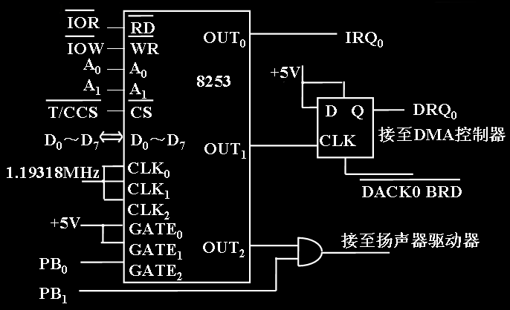
8.2 8253在IBM PC系列机上的应用

Slide 29
8.2.1 定时中断和定时刷新
从阅读初始化程序段
看计数器0作为定时中断的作用
将计数器1作为定时刷新
看如何编写初始化程序段

Slide 30
8253初始化
mov al,36h
;计数器0为方式3，采用二进制计数，
;先低后高写入计数值
out 43h,al ;写入方式控制字
mov al,0 ;计数值为0
out 40h,al ;写入低字节计数值
out 40h,al ;写入高字节计数值

Slide 31
计数器0：定时中断
计数器0：方式3，计数值：65536，输出频率为1.19318MHz÷65536＝18.206Hz的方波
门控为常启状态，这个方波信号不断产生
OUT0端接8259A的IRQ0，用作中断请求信号
每秒产生18.206次中断请求，或说每隔55ms（54.925493ms）申请一次中断
DOS系统利用计数器0的这个特点，通过08号中断服务程序实现了日时钟计时功能

Slide 32
计数器1：定时刷新
需要重复不断提出刷新请求
门控总为高，选择方式2或3
2ms内刷新128次，即15.6μs刷新一次
计数初值为18

Slide 33
8253初始化--定时刷新
mov al,54h
;计数器1为方式2，采用二进制计数，只写低8位计数值
out 43h,al ;写入方式控制字
mov al,18 ;计数初值为18
out 41h,al ;写入计数值

Slide 34
8.2.2 扬声器控制
计数器2的输出控制扬声器的发声音调
计数器2只能工作在方式3，才能输出一定频率的方波，经滤波后得到近似的正弦波，进而推动扬声器发声
扬声器还受控于并行接口（8255芯片）
必须使PB0和PB1同时为高电平，扬声器才能发出预先设定频率的声音

Slide 35
扬声器控制--频率设置
speaker proc
push ax
mov al,0b6h
out 43h,al ;写入控制字
pop ax
out 42h,al ;写入低8位计数值
mov al,ah
out 42h,al ;写入高8位计数值
ret
speaker endp

Slide 36
扬声器控制--扬声器开
speakon proc
push ax
in al,61h
or al,03h
;D1D0＝PB1PB0＝11B，其他位不变
out 61h,al
pop ax
ret
speakon endp

Slide 37
扬声器控制--扬声器关
speakoff proc
push ax
in al,61h
and al,0fch
;D1D0＝PB1PB0＝00B，其他位不变
out 61h,al
pop ax
ret
speakoff endp

Slide 38
扬声器控制--主程序
;数据段
freq dw 1193180/600
;代码段
mov ax,freq
call speaker ;设置扬声器音调
call speakon ;打开扬声器声音
mov ah,1 ;等待按键
int 21h
call speakoff ;关闭扬声器声音

Slide 39
8.2.3 可编程硬件延时
利用日时钟每隔55ms中断一次不变的特点，可以编写一段不随系统时钟频率变化的固定延时程序
由于日时钟中断的时间单位是55ms，所以无法实现更短时间的延时
这时只有利用实时时钟中断，不过它的最短延时约是1ms（976 μs）

Slide 40
可编程硬件延时--日时钟
;延时开始
mov ah,0
int 1ah
add dx,90 ;加5秒（5×18＝90）
mov bx,dx ;期望值送bx
repeat: int 1ah ;再读日时钟
cmp bx,dx ;与期望值比较
jne repeat ;不等，则循环
…… ;相等，延时结束

Slide 41
可编程硬件延时--实时时钟
;延时开始
mov cx,0
mov dx,1952
;延时1.952ms＝2×976μs
mov ah,86h
int 15h
;功能调用返回时，定时时间到

Slide 42
8.3 扩充定时计数器的应用
例题8.2
利用扩充定时计数器对外部事件的计数
例题8.3
为A/D转换电路提供可编程的采样信号

Slide 43
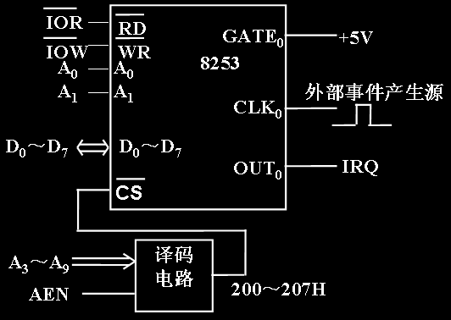
例8.2

Slide 44
例8.2--初始化程序段
输出：明确向哪个端口输出什么数据
输入：清楚从哪个端口输入什么数据
mov dx,203h ;设置方式控制字
mov al,10h
out dx,al
mov dx,200h ;设置计数初值
mov al,64h ;计数初值为100
out dx,al

Slide 45
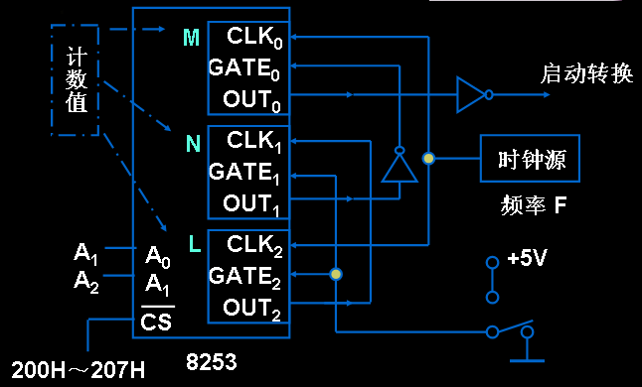
例8.3

Slide 46
例8.3--初始化计数器0
mov al,14h
mov dx,206h
out dx,al
mov al,cnt0
mov dx,200h
out dx,al

Slide 47
例8.3--初始化计数器1
mov al,52h
mov dx,206h
out dx,al
mov al,cnt1
mov dx,202h
out dx,al

Slide 48
例8.3--初始化计数器2
mov al,96h
mov dx,206h
out dx,al
mov al,cnt2
mov dx,204h
out dx,al

Slide 49
第8章教学要求
1. 掌握8253引脚，尤其是CLK、OUT、GATE引脚的功能
2. 掌握8253的六种工作方式、编程和在IBM PC系列机上的应用

